Slide 2
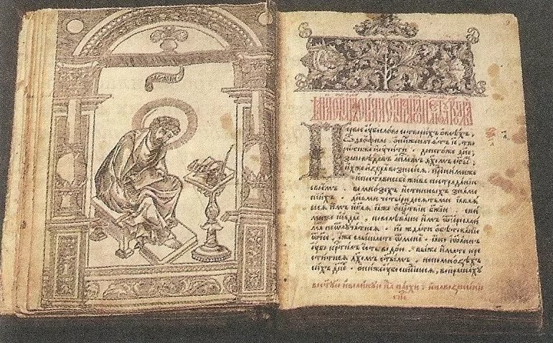
Первая книга «Апостол – 14 марта 1564 года»

Slide 3
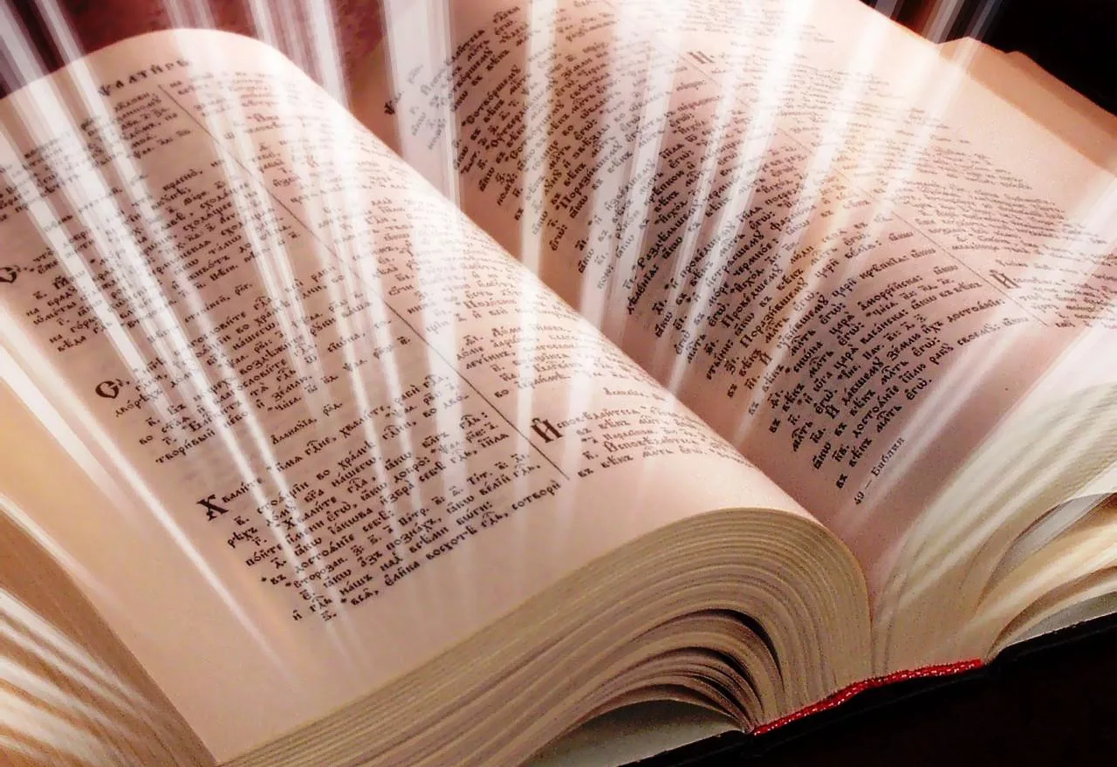
«Не хлебом единым будет жить человек, но всяким словом Божиим» (Лк. 4, 4).

Slide 4
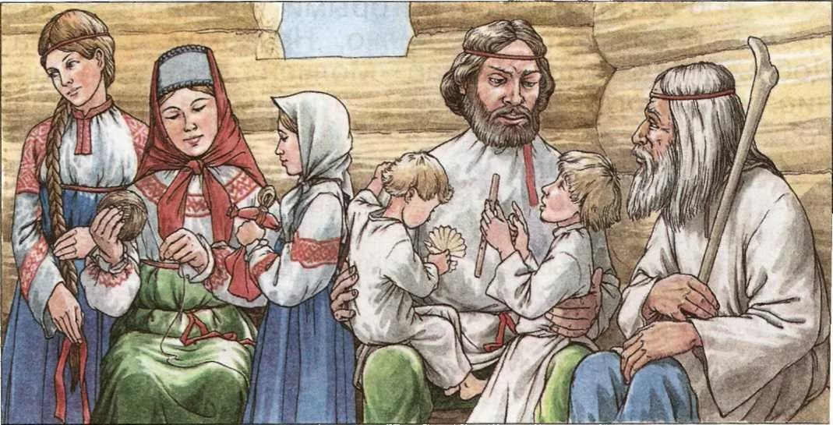
Богослужебные книги были написаны только на древнееврейском, греческом и латинском языках

Slide 5
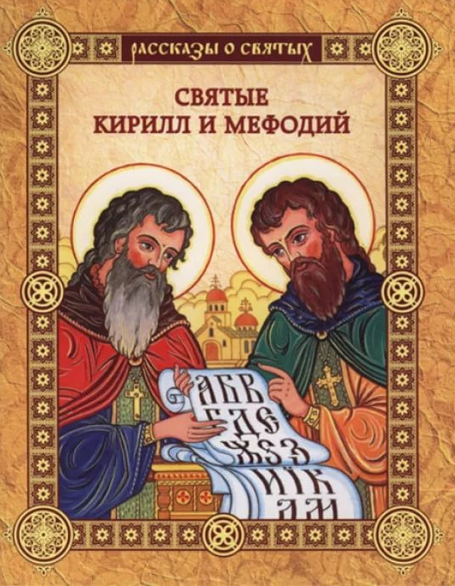
Святые равноапостольные Кирилл и Мефодий

Slide 7
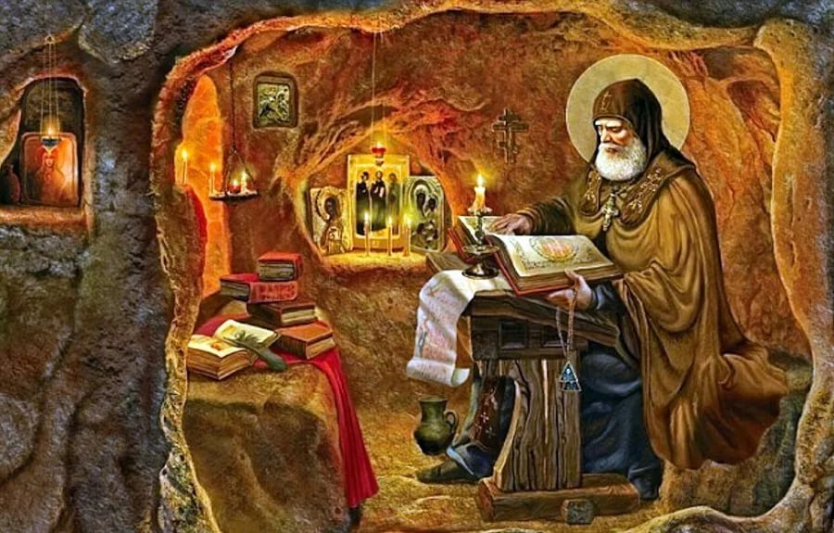
Первые славянские книги были рукописными. Создавали их в тиши святых обителей монахи.

Slide 9
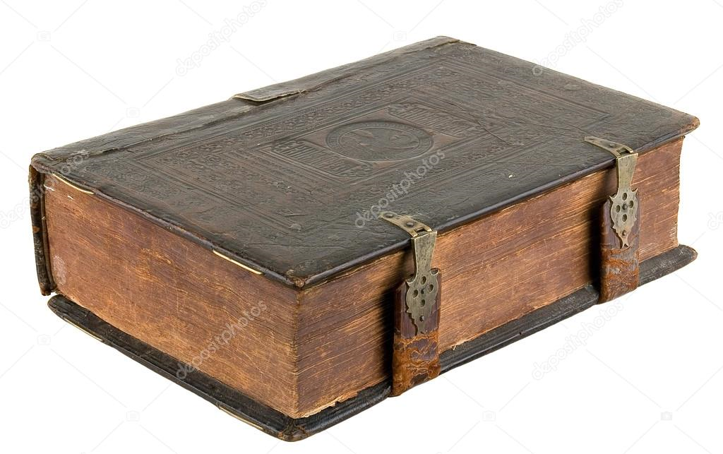
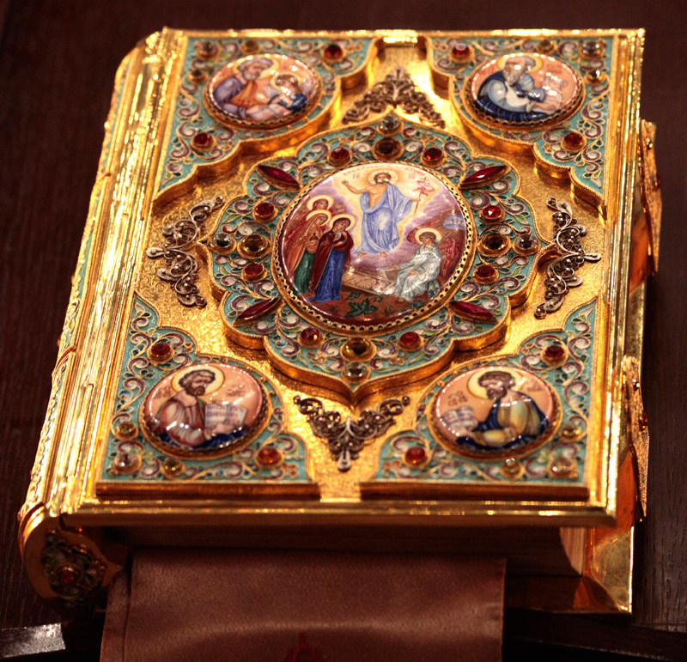

Slide 10
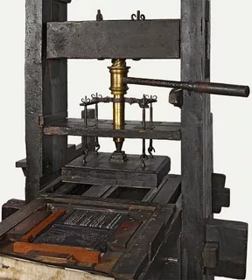
Первый печатный станок

Slide 11
Москва. Печатный двор.

Slide 12
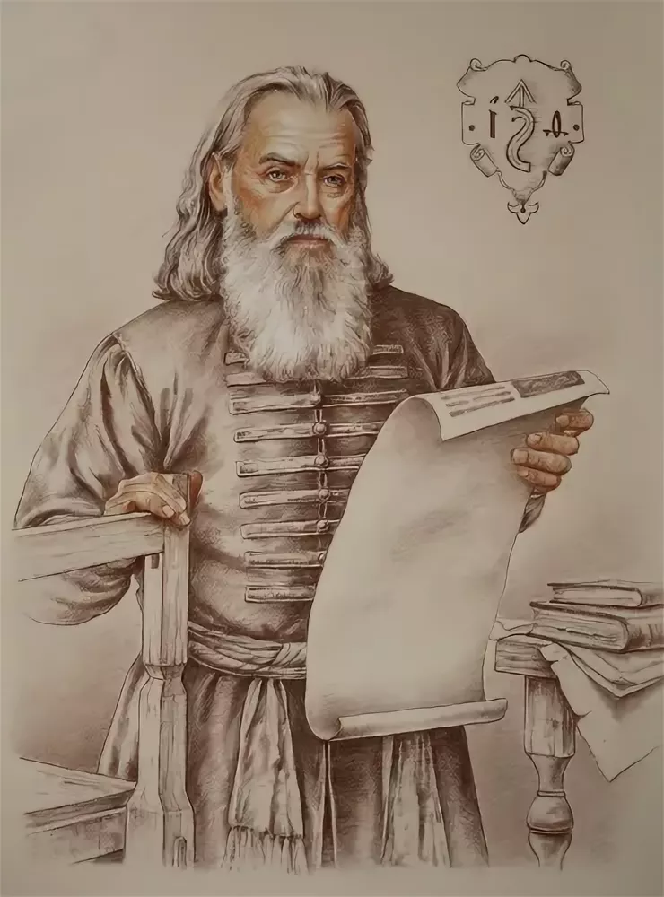
Иван Федоров

Slide 13
Видео «Шаги истории -1 марта (Книга Апостол)»

Slide 14
Первая книга «Апостол» – 14 марта 1564 года

Slide 16
Первая «Азбука» для детей-
первый славянский учебник. Ивана Федорова.
Знакомила с алфавитом, учила составлять слоги и слова, уделяла внимание чистописанию

Slide 17
Закончите фразу
Кто много читает,
тот много знает
С книгой поведешься,
ума наберешься
Нет умного соседа,
с книгой побеседуй
Написано пером,
не вырубишь топором
Будешь книги читать -
будешь все знать
Книга твой друг -
без нее как без рук

Slide 18
Православная книга учит жизни с Богом!

Slide 19
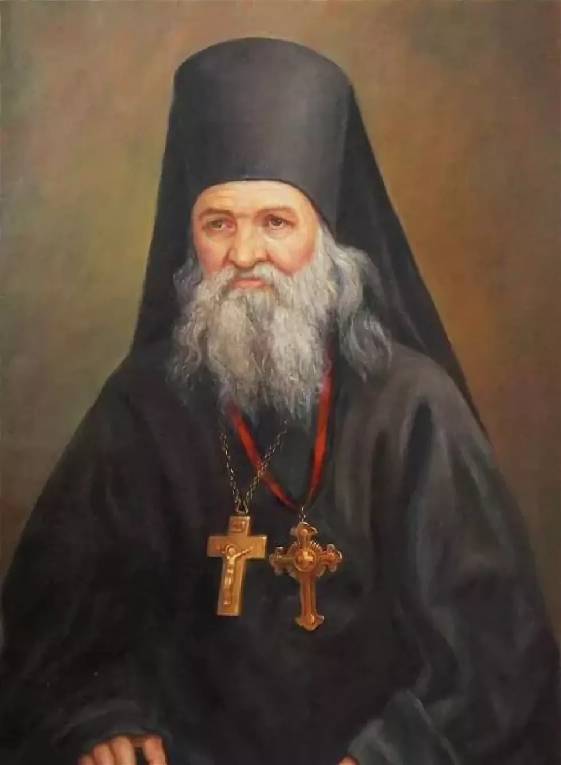
«Чтение духовных книг просвещает наш разум и показывает путь ко спасению, питает душу так, как пища питает физической тело»
(Старец Макарий Оптинский)

Slide 21
Евангелие – благая весть
Евангелие — это такая благая и радостная весть, которую надо возвещать так, как возвещают только спасительную новость.

Slide 22
Видео «Притча о добром самарянине»

Slide 27
Книги Бориса Ганаго

